Slide 1

第六章 海水中氮元素的测定
海水分析化学
Analysis of Seawater
潘依雯
海洋学院
Email: evelynpan@zju.edu.cn
宽厚 跨越

Slide 2
第六章 海水中氮元素的测定
营养要素的组成
提纲
海水中的氮元素组成
海水中氮循环的重要意义
海水中氮元素的测定方法
亚硝酸盐
硝酸盐
铵盐
总氮的测量方法
宽厚 跨越

Slide 3
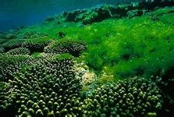
第六章 海水中氮元素的测定
营养要素的组成
营养要素的组成
N
P
Si
N 海洋中氮的存在价态与形态
价态 | 分子式 | 名称 | 价态 | 分子式 | 名称
+5 | NO₃⁻ | 硝酸盐 | -1 | NH₂OH | 羟胺
+4 | NO₂ | 二氧化氮 | -2 | N₂H₄ | 联氨
+3 | NO₂⁻ | 亚硝酸盐 | -3 | NH₃ | 氨气
+2 | NO | 一氧化氮 |  | NH₄⁺ | 铵盐
+1 | N₂O | 氧化亚氮 |  | RNH₂ | 有机胺
0 | N₂ | 氮气
宽厚 跨越

Slide 4
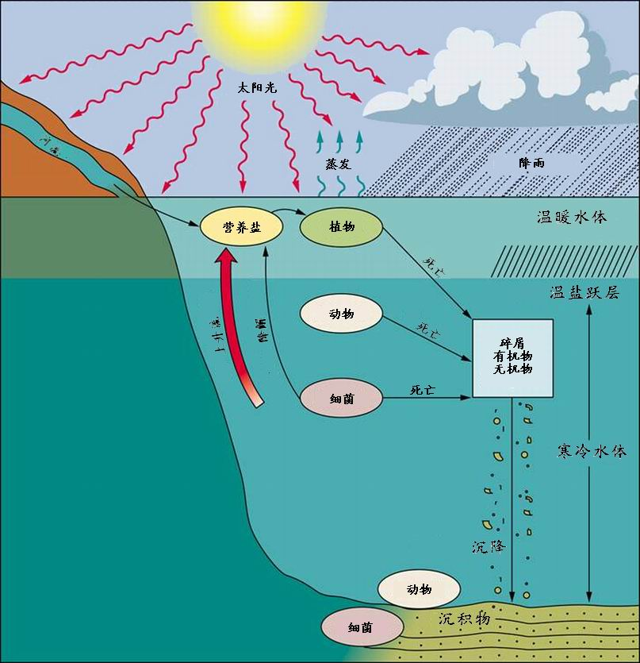
第六章 海水中氮元素的测定
测量营养要素的意义
营养盐循环
含量与分布不均匀，存在明显的季节与区域变化
生物体重要组成元素
宽厚 跨越

Slide 5
第六章 海水中氮元素的测定
测量氮元素的意义
海洋氮储库的变化可能是导致海洋生物生产力和大气CO₂浓度变化的重要原因
深入了解氮的生物地球化学循环，对于阐释海洋生态系统的功能，全球气候变化具有重要意义。
宽厚 跨越

Slide 6
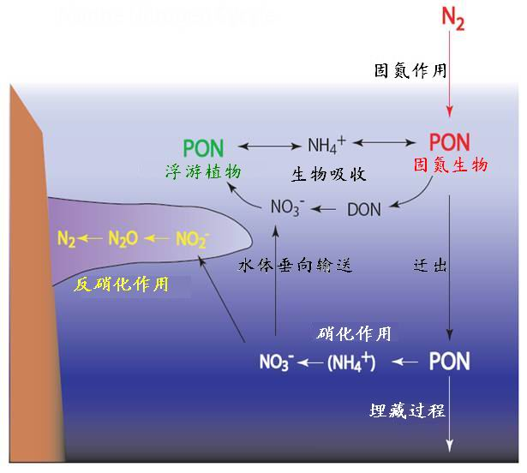
第六章 海水中氮元素的测定
氮元素测定对研究海洋氮循环的意义
1、氮的生物吸收
2、生物固氮作用
3、硝化作用
4、反硝化作用
宽厚 跨越

Slide 7
氮的生物吸收
开阔大洋的初级生产往往受氮所限制。大部分浮游植物无法直接利用N₂，它们必须通过吸收溶解态氮（NO₃⁻、NO₂⁻、NH₄⁺、尿素）来满足其光合作用需要。
宽厚 跨越

Slide 8
氮的生物吸收
如果将混合了溶解态尿素、氨盐、亚硝酸盐和硝酸盐的溶液来培养浮游植物，浮游植物利用低价态氮的速率最快。
在沿岸海域，尿素由于有较快的产生速率，生物对其的吸收也比较重要。
宽厚 跨越

Slide 9
第六章 海水中氮元素的测定
营养要素的组成
提纲
海水中的氮元素组成
海水中氮循环的重要意义
海水中氮元素的测定方法
亚硝酸盐
硝酸盐
铵盐
总氮的测量方法
宽厚 跨越

Slide 10
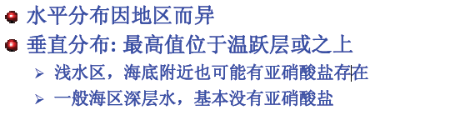
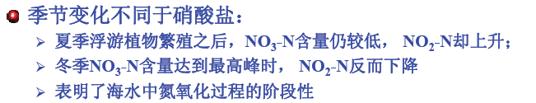
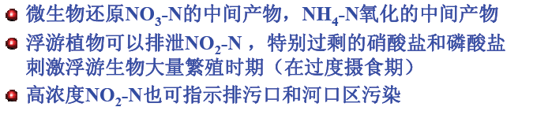
海水中的亚硝酸盐分布特点

Slide 11
第九章 海水中氮元素的测定
亚硝酸盐的测定方法
测量方法：分光光度法
分光光度法原理：
通过测定被测物质在特定波长处或一定波长范围内光的吸光度或发光强度，对该物质进行定性和定量分析的方法。
宽厚 跨越

Slide 12
第九章 海水中氮元素的测定
亚硝酸盐的测定方法
国标亚硝酸盐的测量方法：
一定酸度下，亚硝酸盐与氨基苯磺酰胺反应重氮化合物，再与α-萘乙二胺偶联，生成红色的偶氮化合物。
红色偶氮化合物的最大吸收波长540nm。
测量范围
摩尔吸光系数46000 L/mol cm（在540nm上），因此，紫外分光光度法测量亚硝酸盐的灵敏度很高。
根据比尔朗伯定律，亚硝酸的线性浓度在上限可到10µmol/L，但是因为摩尔吸光系数高，因此实际测量中，浓度超过3µmol/L，溶液就要稀释测量了
磷钼蓝的摩尔吸光系数ε为22700L/mol cm在880nm波长下
宽厚 跨越

Slide 13
紫外吸收光谱的原理
朗博比尔(Lambert)- (Beer)定律: I₁=I₀*10^{（-εlc）}当溶液中的物质浓度和显色强度成正比时，可以通过显色强度求溶液物质浓度。
定义ABS=εlc，式中ABS为吸光度=-lg（I₁/I₀），l为溶液层厚度，c为溶液的摩尔浓度， ε为摩尔吸光系数。吸光系数与溶液的本性、温度以及波长等因素有关。当固定溶液层厚度l和吸光系数ε时，吸光度A与溶液的浓度成线性关系。
在分光光度分析中，比尔定律是一个有限的定律，其成立条件是待测物为均一的稀溶液、气体等，无溶质、溶剂及悬浊物引起的散射；入射光为单色平行光。
不符合朗博比尔定律的前提条件，会造成偏离
物理：入射光的单色性不纯
化学：溶液本身化学变化

Slide 14
紫外吸收光谱的原理
朗博比尔(Lambert)- (Beer)定律是一个有限的定律，其成立条件是待测物为均一的稀溶液、气体等，无溶质、溶剂及悬浊物引起的散射；入射光为单色平行光。
不符合朗博比尔定律的前提条件，会造成偏离
物理：入射光的单色性不纯
入射光实际为一很窄波段的谱带，由于分光光度计分光系统在工作波长附近或多或少含有其他杂色光，杂散光(非吸收光)也会对比尔定律产生影响。
尽量使入射光的波长范围窄
来自出射狭缝的光，其光谱带宽度大于吸收光谱带时，则投射在试样上的光就有非吸收，导致灵敏度的下降，且使校正曲线弯向横坐标轴，偏离朗伯-比尔定律。
随着被测试样浓度的增加，非吸收光的影响增大。当吸收很小时，非吸收光的影响可忽略不计
降低被测物浓度

Slide 15
紫外吸收光谱的原理
朗博比尔(Lambert)- (Beer)定律是一个有限的定律，其成立条件是待测物为均一的稀溶液、气体等，无溶质、溶剂及悬浊物引起的散射；入射光为单色平行光。
不符合朗博比尔定律的前提条件，会造成偏离
化学：溶液本身化学变化
样品溶液浓度：浓度高时，吸光粒子间的平均距离减小，受粒子间电荷分布相互作用的影响，他们的摩尔吸收系数发生改变，导致偏离比尔定律。浓度小于0.01mol/L的稀溶液。
溶质和溶剂的性质
介质不均匀性
溶质的变化
根据比尔朗伯定律，亚硝酸的线性浓度在上限可到10µmol/L，但是因为摩尔吸光系数高，因此实际测量中，浓度超过3µmol/L，溶液就要稀释测量了

Slide 16
第九章 海水中氮元素的测定
亚硝酸盐的测定方法
测量步骤的分析
大量亚硝酸盐的存在说明细菌活性高，应尽快加入试剂测量（30分钟内）
浊度对水样的影响较大，因此当水样比较浑浊时，除了液槽校正、空白校正外，还需要做浊度校正
亚硝酸盐生成偶氮化合物的速率很快，反应在10分钟内
宽厚 跨越

Slide 17
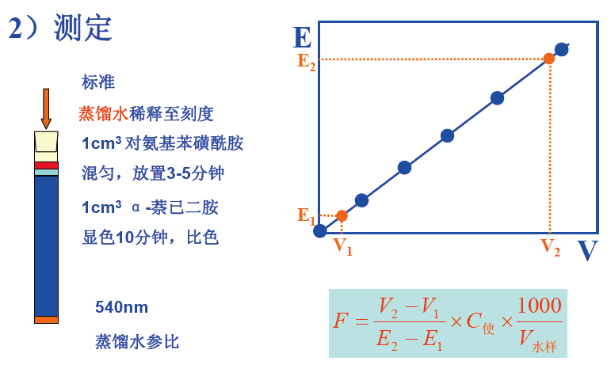
第九章 海水中氮元素的测定
亚硝酸盐的测定步骤
1）采样
无需特别注意事项
水样浑浊必须过滤。Nuclepore或Milipore
大量亚硝酸盐存在，表明细菌活性高。应在分样后30分钟内加入试剂
宽厚 跨越

Slide 18
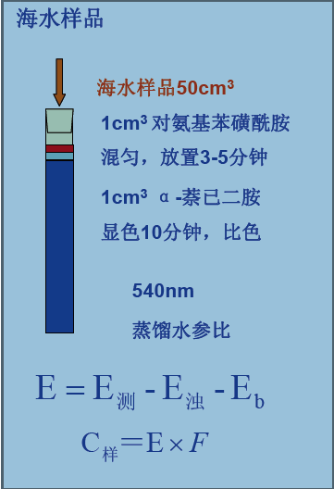
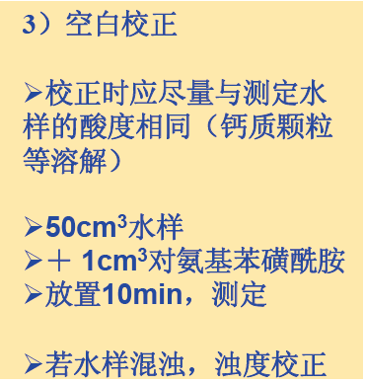
第九章 海水中氮元素的测定
亚硝酸盐的测定步骤
宽厚 跨越

Slide 19
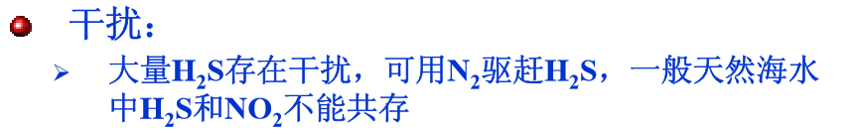
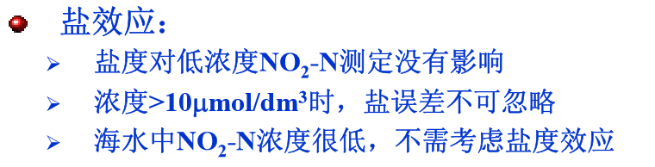
第九章 海水中氮元素的测定
亚硝酸盐的测定步骤
宽厚 跨越

Slide 20
第九章 海水中氮元素的测定
营养要素的组成
提纲
海水中的氮元素组成
海水中氮循环的重要意义
海水中氮元素的测定方法
亚硝酸盐
硝酸盐
铵盐
总氮的测量方法
宽厚 跨越

Slide 21

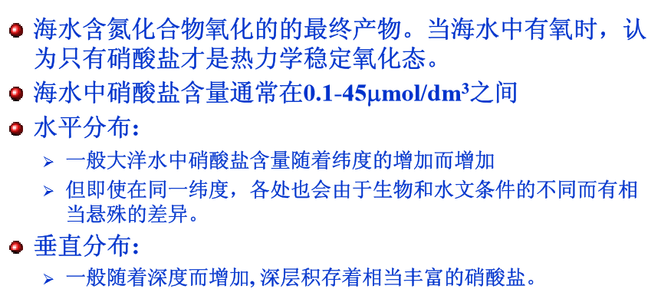
第九章 海水中氮元素的测定
海水中的硝酸盐
宽厚 跨越

Slide 22
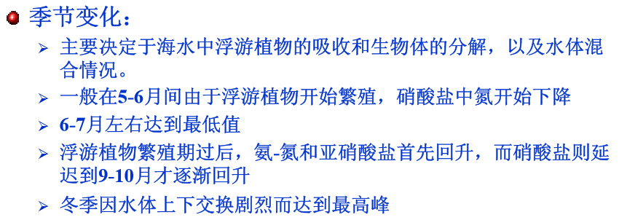
第九章 海水中氮元素的测定
海水中的硝酸盐
宽厚 跨越

Slide 23
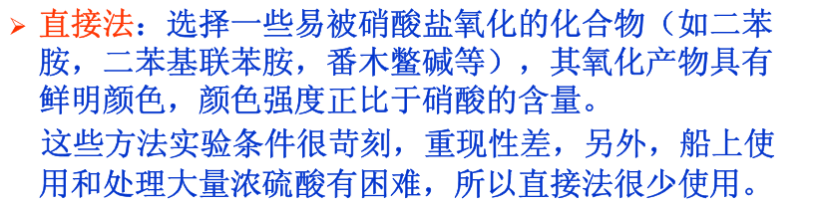
第九章 海水中氮元素的测定
硝酸盐的测量方法
硝酸盐的测量主要以光度法为主，可分为直接法和间接法
硝酸盐比较难测准，主要问题是测量方法的灵敏度，反应时间和海水中相关离子的干扰问题
直接法
宽厚 跨越

Slide 24
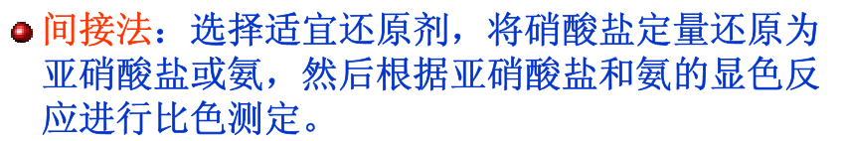
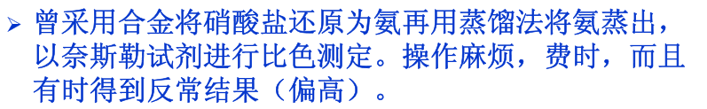
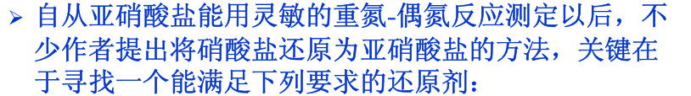
第九章 海水中氮元素的测定
硝酸盐的测量方法
宽厚 跨越

Slide 25
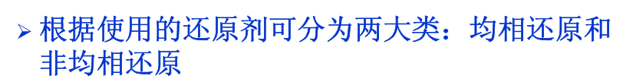
第九章 海水中氮元素的测定
硝酸盐的测量方法
还原剂的要求：
能将硝酸盐定量还原成亚硝酸盐，还原率尽量高但
不能过度还原
还原速度要比较快
均相反应是在单一固相，气相，液相中进行的化学反应，即在反应过程中与其他物相没有物质交换的反应。固体均相反应是指在单一的固相中结构组元发生的局域重排过程。
宽厚 跨越

Slide 26
第九章 海水中氮元素的测定
硝酸盐的测量方法
均相还原法：硫酸肼等。
在碱性介质中用铜离子催化
以酚-酚钠盐为缓冲溶液，控制pH在9-9.5之间
还原时间太长（约24小时）
还原率低（只有85%）
温度不能超过30℃
该方法没有得到普及
宽厚 跨越

Slide 27
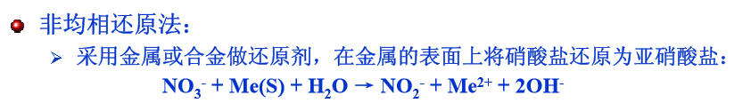
第九章 海水中氮元素的测定
硝酸盐的测量方法
影响还原反应的主要因素
金属的选择（金属的电负性）
主要的金属还原剂：Zn，Cd-Hg，Cd-Cu，Zn-Cd
金属的比表面积和表面活性
表面活性高且不易中毒
介质的pH值
电负性是元素的原子在化合物中吸引电子的能力的标度。
宽厚 跨越

Slide 28
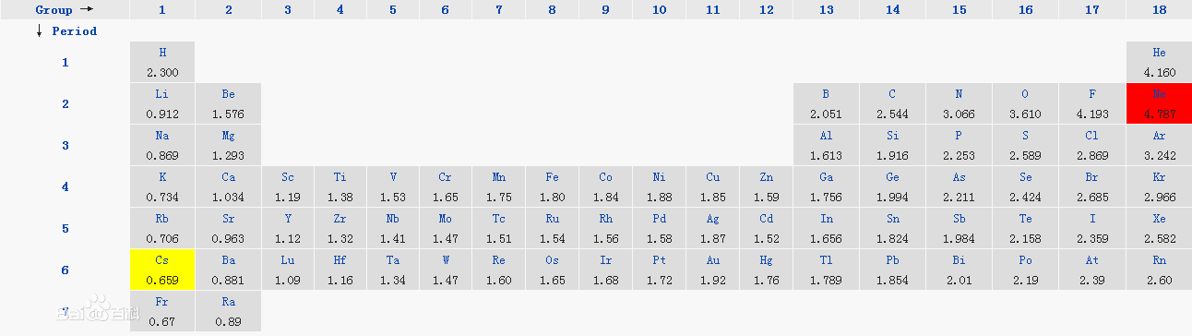
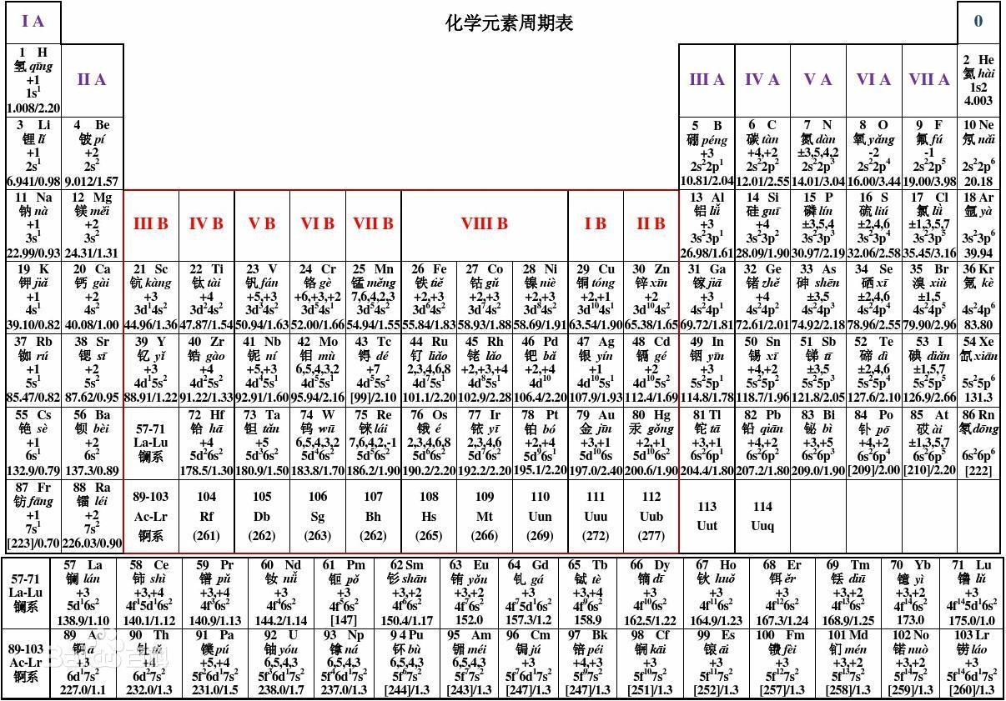

Slide 29
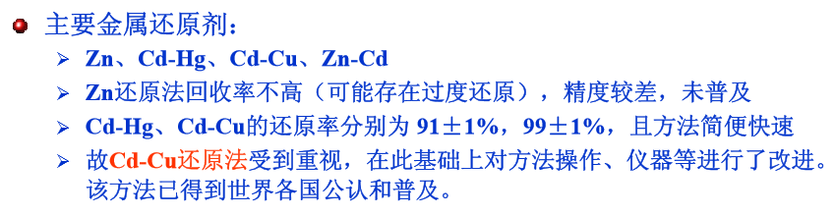
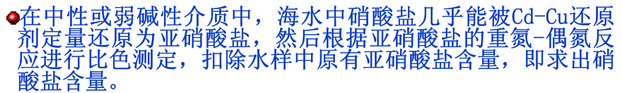
第九章 海水中氮元素的测定
硝酸盐的测量方法
铜镉粒还原法的原理
宽厚 跨越

Slide 30
第九章 海水中氮元素的测定
硝酸盐的测量方法
影响铜镉粒还原法的主要因素
目标：
干扰：过度还原
在酸性条件下，很难避免硝酸盐的过度还原
在中性或弱碱性情况下（海水自然的pH值），可以定量还原
干扰：1. 反应生成的Cd²⁺和OH⁻反应生成絮状沉淀
2. 反应生成的OH⁻改变溶液酸碱度，影响反应速率
目标：
宽厚 跨越

Slide 31

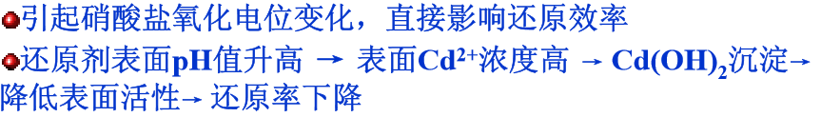
第九章 海水中氮元素的测定
硝酸盐的测量方法
干扰：1. 反应生成的Cd²⁺和OH⁻反应生成絮状沉淀
2. 反应生成的OH⁻改变溶液酸碱度（特别是在颗粒物 表面局部区域），影响反应速率
宽厚 跨越

Slide 32
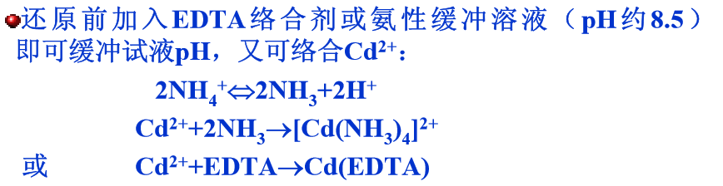
第九章 海水中氮元素的测定
硝酸盐的测量方法
干扰： 1. 反应生成的Cd²⁺和OH⁻反应生成絮状沉淀
2. 反应生成的OH⁻改变溶液酸碱度（特别是在颗粒物表面局部区域），影响反应速率
pk=9.26
需要控制样品与铜镉粒的反应时间
宽厚 跨越

Slide 33
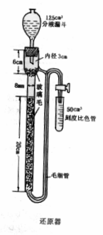
第九章 海水中氮元素的测定
硝酸盐还原柱
还原柱的制备
玻璃管10~25 cm长，内径3-5 mm
手工测一般用右图所示的装置，机器测时还原柱的形状各异
管子的长度和内径应当与流速相配合
20 cm长，4 mm内径，流速应当控制在6-8 ml/min。因此，50 ml的样品大约的反应时间在6~8分钟
Cd粒是消耗品，需要定时补充
宽厚 跨越

Slide 34
第九章 海水中氮元素的测定
硝酸盐还原柱
还原柱的制备
Cd粒用2M HCl浸洗，用蒸馏水洗涤，再加入 CuSO₄溶液振摇，最后用蒸馏水洗涤5-6次，形成表面镀铜的镉粒装入还原柱
还原柱需要活化：含100 µmol/L NO₃⁻的250 ml氨性缓冲溶液通过还原柱，再用缓冲溶液反复冲洗后，还原柱可用
在停用时，铜镉还原柱应该一直浸泡在氨性缓冲溶液中
当还原率低于95%（90%），需要重做铜镉还原柱
一段时间不用后或者要测微量NO₃⁻时，都需要对管子进行活化
宽厚 跨越

Slide 35
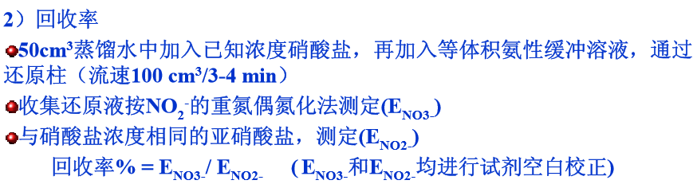
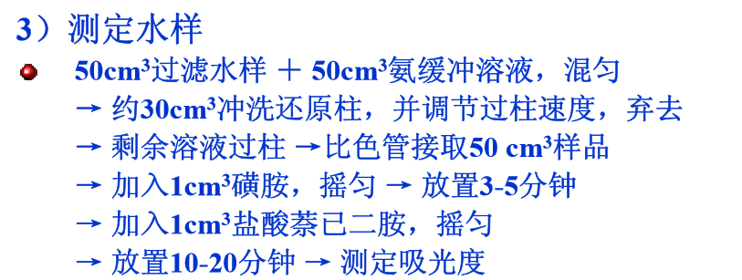
第九章 海水中氮元素的测定
硝酸盐测量方法
宽厚 跨越

Slide 36
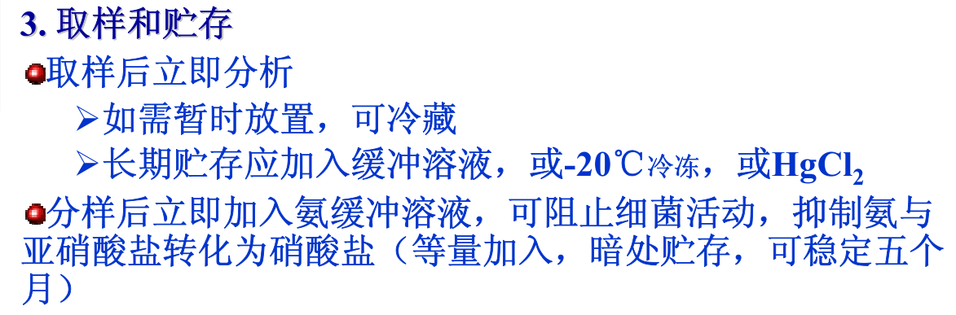
第九章 海水中氮元素的测定
硝酸盐测量方法
加入HgCl₂储存溶液，就不能过铜镉柱
宽厚 跨越

Slide 37
第九章 海水中氮元素的测定
硝酸盐的测量方法
测到的亚硝酸盐是由两部分构成的，海水里原有的亚硝酸盐，和由硝酸盐还原得到的亚硝酸盐。
所以，在间接法中 要得到硝酸盐的含量，必须减去海水中原有亚硝酸盐的含量
宽厚 跨越

Slide 38
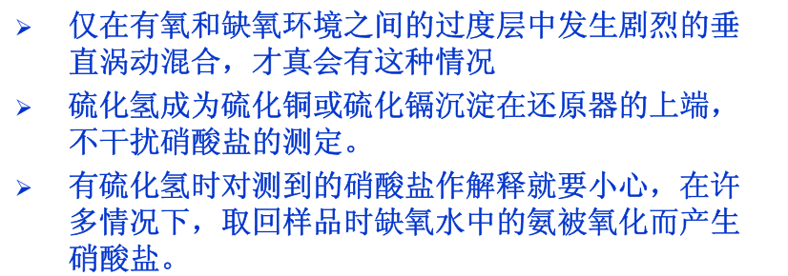
第九章 海水中氮元素的测定
硝酸盐的测量方法
海水中对硝酸盐测量的干扰因素
基本不受天然海水中其它化学组分的干扰
用铜镉还原法，样品中不能含HgCl₂
受H₂S干扰，发现偶尔有样品存在少量H₂S共存现象
宽厚 跨越

Slide 39
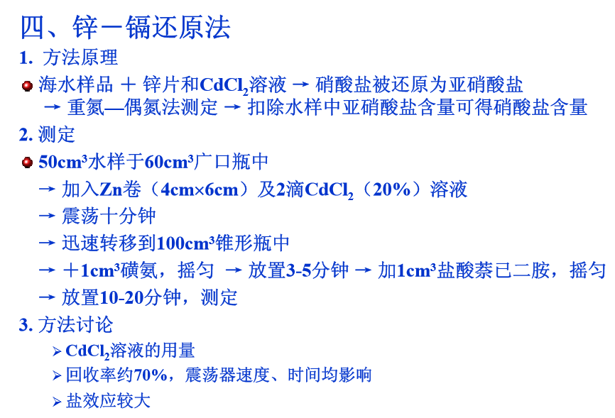
第九章 海水中氮元素的测定
硝酸盐测定方法
宽厚 跨越

Slide 40
第九章 海水中氮元素的测定
硝酸盐测定方法
铜镉法和锌镉法
Cd²⁺ + 2e⁻ Cd E₀=-0.403V
Cu²⁺ + 2e⁻ Cu E₀=0.34V
Zn²⁺ + 2e⁻ Zn E₀=-0.7618V
Cu-Cd法用的是Cd-Cd²⁺的反应。Cd的还原性偏强，用表面部分镀铜来中和它的还原性。
Zn-Cd法用的是Zn-Zn²⁺的反应。Zn的还原性更强，即使中和了Zn-Zn²⁺的反应，依然存在过度还原的情况。
宽厚 跨越

Slide 41
第九章 海水中氮元素的测定
氨氮的测定方法
氨在海洋中主要以NH₄⁺形式存在， NH₄⁺本身是无毒的，同时有少量的NH₃和NH₄OH。海洋中的氨氮主要指三者之和。
NH₃, NH₄⁺和NH₄OH在海水中的比例主要由pH和温度决定
对于海藻来说，氨氮是非常容易利用的营养盐，其含量是海区营养状态的主要指标之一。
对于海洋环境来说，在污染严重的近岸，氨氮的成分会很高，而在开阔大洋，氨氮的成分通常很少。因此，测量氨氮是监测海水污染的重要指标之一
宽厚 跨越

Slide 42
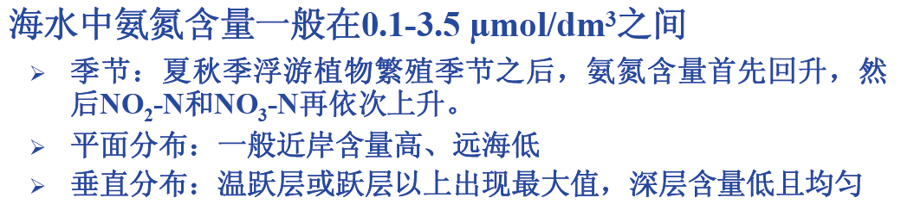
第九章 海水中氮元素的测定
氨氮的测定方法
氨氮的含量在空间分布一般不均匀，与生物活动有着密切的关系
宽厚 跨越

Slide 43
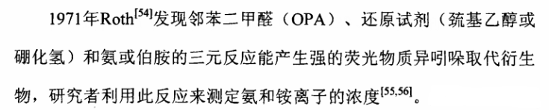

第九章 海水中氮元素的测定
氨氮的测定方法
氨氮测定的是NH₄⁺和NH₃之和
氨氮很难测准，原因主要有两个方面
环境污染高（空气中氨的含量高，且氨很容易溶于水）
测量氨氮的相关方法都有局限性
氨氮的主要分析方法
分光光度法
荧光分析法
离子选择性电极
离子色谱法
宽厚 跨越

Slide 44
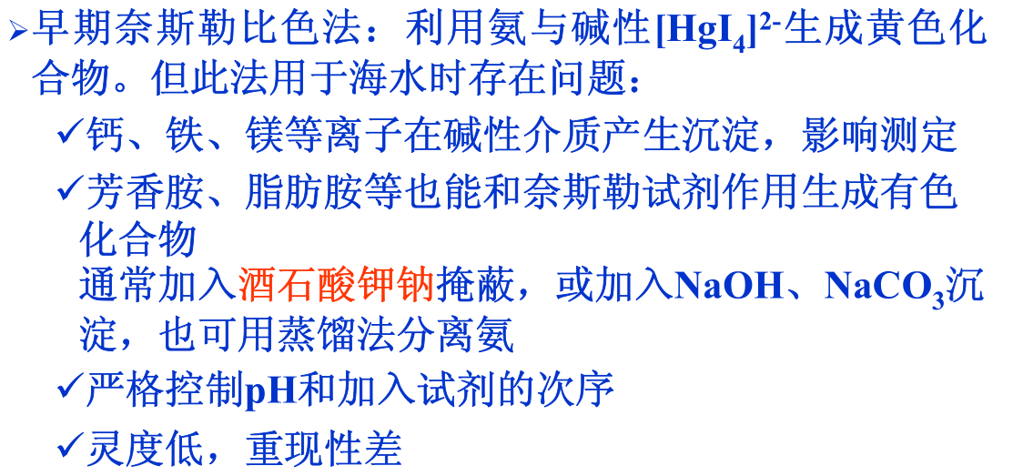
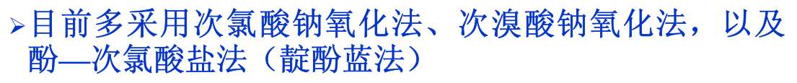
第九章 海水中氮元素的测定
氨氮的测定方法
宽厚 跨越

Slide 45
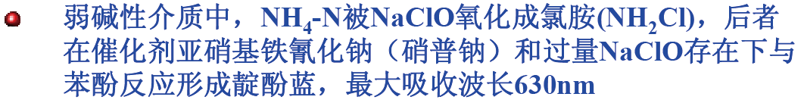
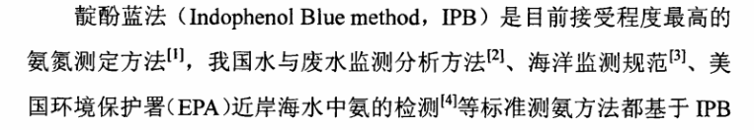
第九章 海水中氮元素的测定
氨氮的测定方法
分光光度法
靛酚蓝法
靛酚蓝法在海水中不容易测准，除了空气中氨的干扰外，靛酚蓝法用到的试剂会受到海水中Ca²⁺和Mg²⁺的干扰，导致测不准
宽厚 跨越

Slide 46
第九章 海水中氮元素的测定
氨氮的测定方法
靛酚蓝法
水中的氨与氯反应生成一氯氨。在高pH条件，室温，且溶液中有亚硝酰氰铁络离子存在时，一氯氨会与酚反应生成靛酚蓝：
NH₃+OCl⁻ _{（次氯酸根离子）}→ NH₂Cl+OH⁻
NH₂Cl+PhOH_{（酚）} → O:Ph:N-Cl
O:Ph:N-Cl +PhOH → O:Ph:N-PhOH
在碱性溶液中生成蓝色靛酚阴离子O:Ph:N-PhO⁻
显色剂：
1. 40%柠檬酸三钠；2. 1%硝普钠溶液；3. 酚-乙醇溶液（含6.05M 苯酚溶液）；4. 6.05 M氢氧化钠溶液
宽厚 跨越

Slide 47
第九章 海水中氮元素的测定
氨氮的测定方法
分光光度法
靛酚蓝法的主要干扰因素
海水中的Ca²⁺和Mg²⁺，1. 当pH>9.6，Ca(OH)₂, Mg(OH)₂会沉淀；2. Mg²⁺和反应试剂柠檬酸会形成络合物，形成一个缓冲体系， pKa大约在10.2，从而降低了预先设定的反应pH值
反应速率慢，形成靛酚蓝在常温下大约要几个小时。
反应速率主要与溶液的pH，反应温度，反应物的浓度，另外，要加催化剂
宽厚 跨越

Slide 48
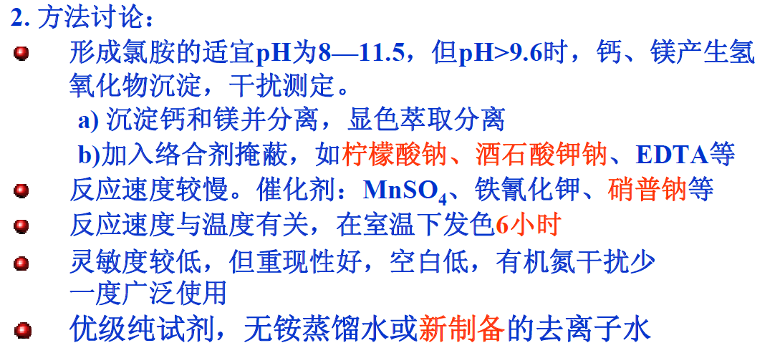
第九章 海水中氮元素的测定
氨氮的测定方法
宽厚 跨越

Slide 49
盐效应
盐效应在分光光度法中主要可能作用在两部分
由于海水中离子造成削弱待测样品的吸光度（磷钼蓝法和硅钼蓝法）
由于海水中的离子改变了反应的pH缓冲能力，改变了反应的pH值（测量氨氮中，海水中的镁离子与反应试剂柠檬酸形成新的buffer体系，改变了反应的pH值）
最好的解决方法是用与样品相同的溶液基底来做工作曲线
或者预先算出盐度对样品的干扰度，再对测量结果进行校准

Slide 50
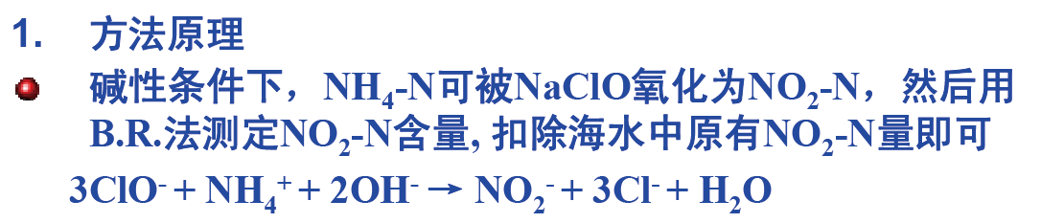
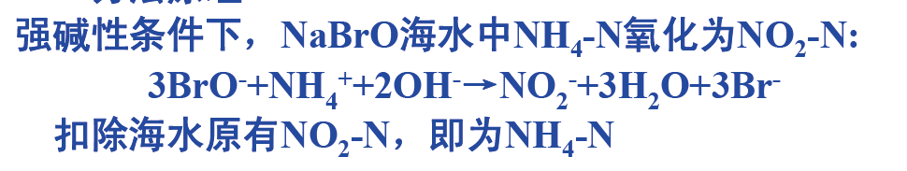
第九章 海水中氮元素的测定
氨氮的测定方法
分光光度法
次氯酸钠和次溴酸钠氧化法
宽厚 跨越

Slide 51
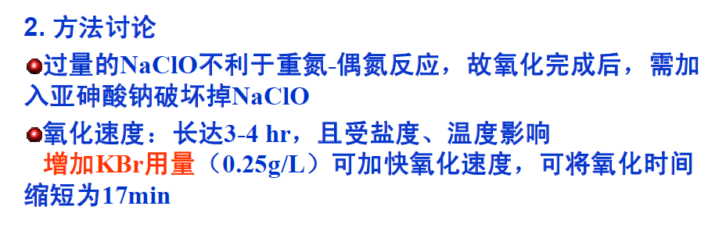
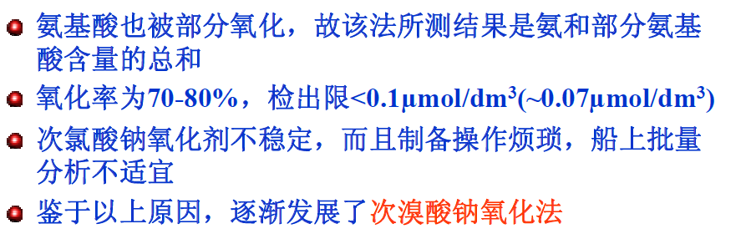
第九章 海水中氮元素的测定
氨氮的测定方法
次氯酸钠法
宽厚 跨越

Slide 52
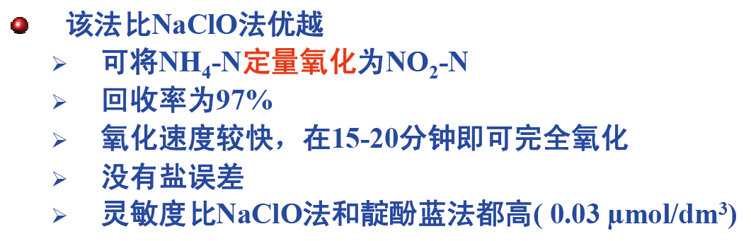
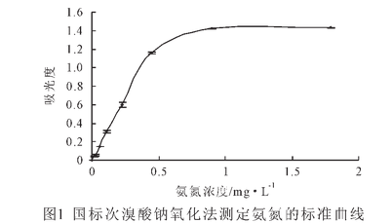
第八章 海水中营养元素的测定
氨氮的测定方法
次溴酸钠氧化法
宽厚 跨越

Slide 53
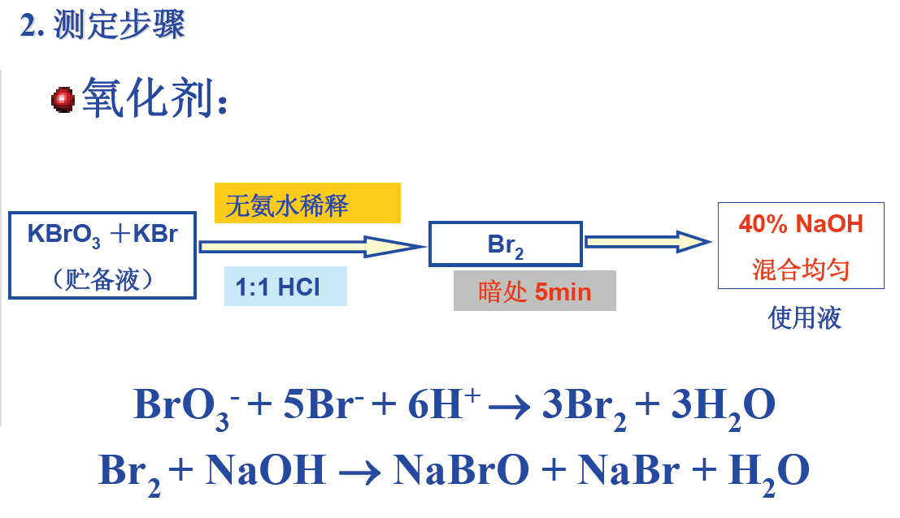
第九章 海水中氮元素的测定
氨氮的测定方法
宽厚 跨越

Slide 54
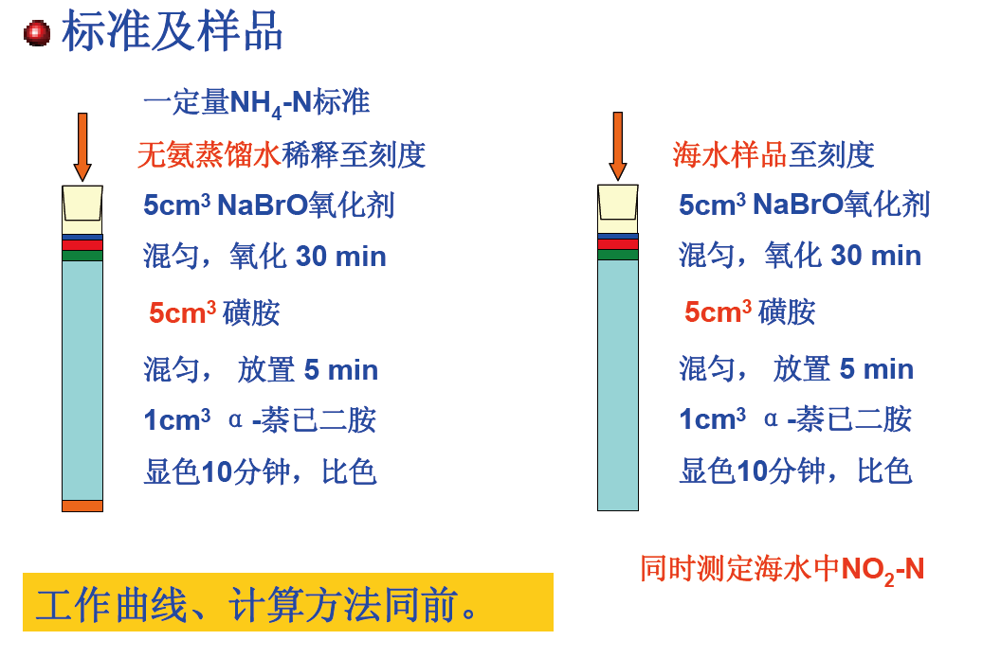
第九章 海水中氮元素的测定
氨氮的测定方法
宽厚 跨越

Slide 55
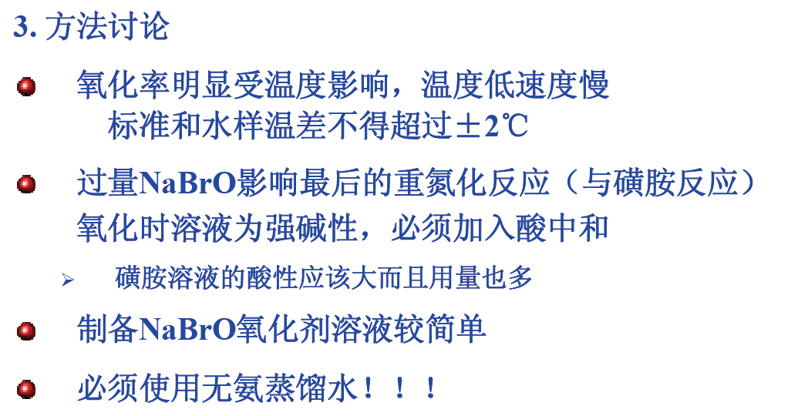
第九章 海水中氮元素的测定
氨氮的测定方法
分光光度法
次氯酸钠和次溴酸钠氧化法
宽厚 跨越

Slide 56
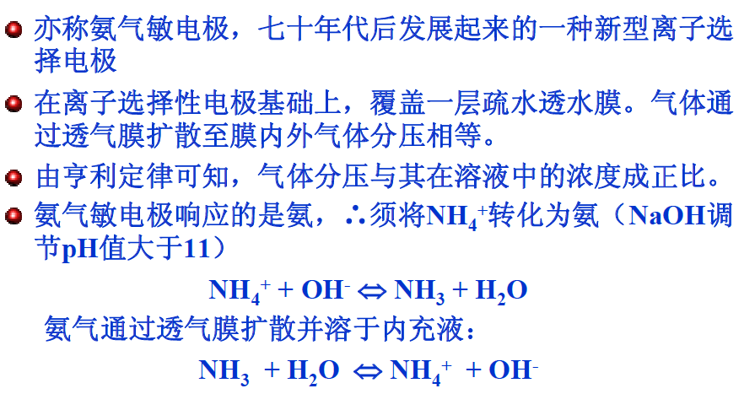
第九章 海水中氮元素的测定
氨氮的测定方法
离子选择性电极
宽厚 跨越

Slide 57
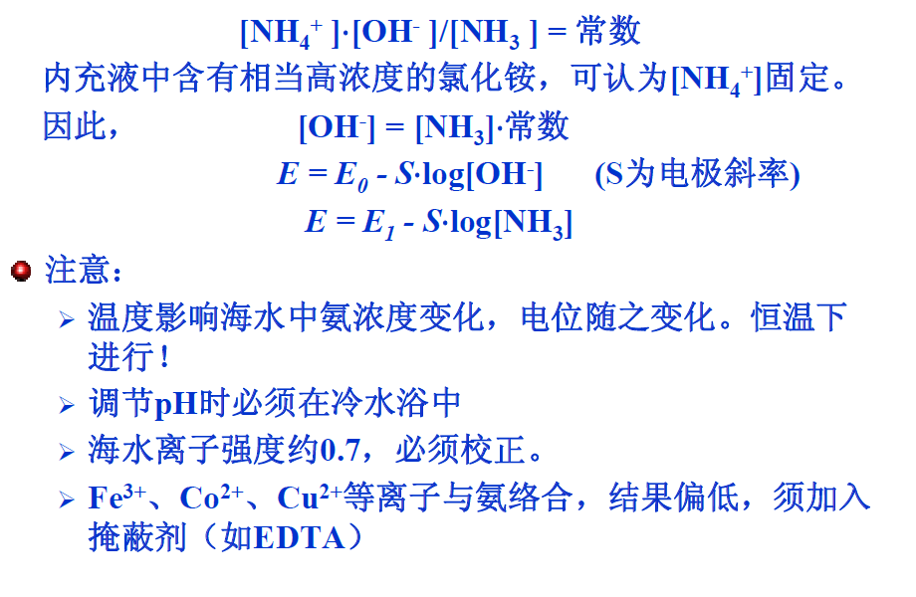
第九章 海水中氮元素的测定
氨氮的测定方法
离子选择性电极
宽厚 跨越

